Slide 1
Создание интернет магазина
Интернет Магазин – это сайт, позволяющий пользователям онлайн сформировать заказ, выбрать способ оплаты и доставки товара, оплатить его. Основная задача Интернет Магазина оперативный прямой рост продаж через Интернет.

Slide 3
Основные цели Интернет Магазина
Презентация продукции в форме каталога с возможностью предварительного заказа (с корзиной или без)
Прямые продажи через сайт
Круглосуточная доступность
Расширение рынка сбыта
Автоматизация работы с постоянными клиентами

Slide 4
Структура Интернет магазина
Каталог
(все товары в одном месте)
Карточка товара
Форма обратной связи
Корзина
Главная страница
Акции/новости

Slide 5
Структура Интернет магазина
Каталог
ФОС
Карточка товара
Акции, новости
Главная страница
Корзина

Slide 6
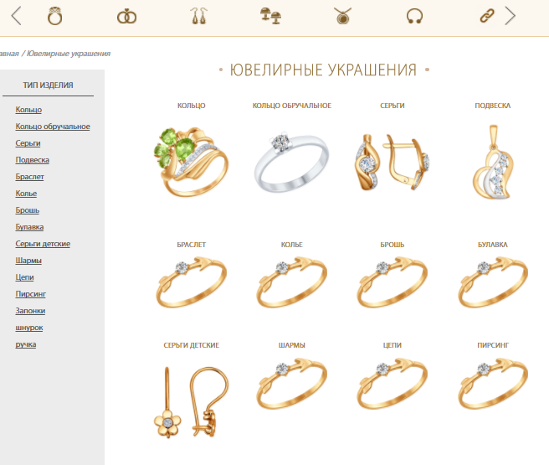
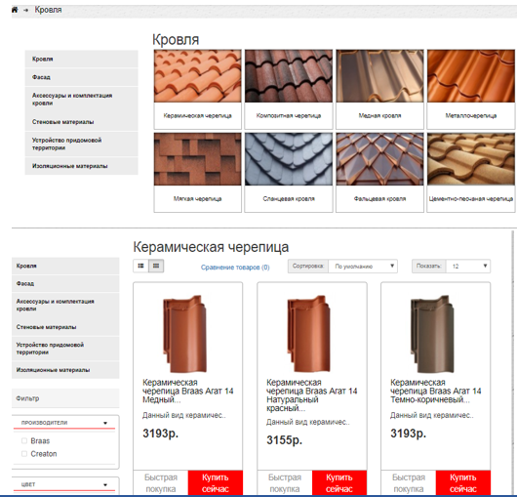
Каталог
Одноуровневый
Многоуровневый

Slide 7
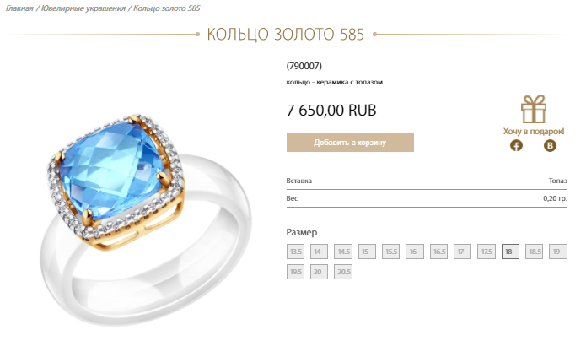
Карточка товара
название
фото
артикул
описание
Цена
характеристики
Категория
Уникальная карточка, промо

Slide 8
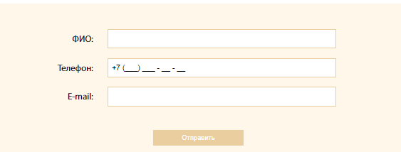
Форма обратной связи
Заказ в один клик
Заявка на товар, телефон доставки

Slide 9
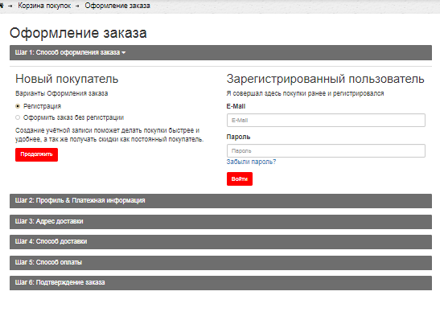
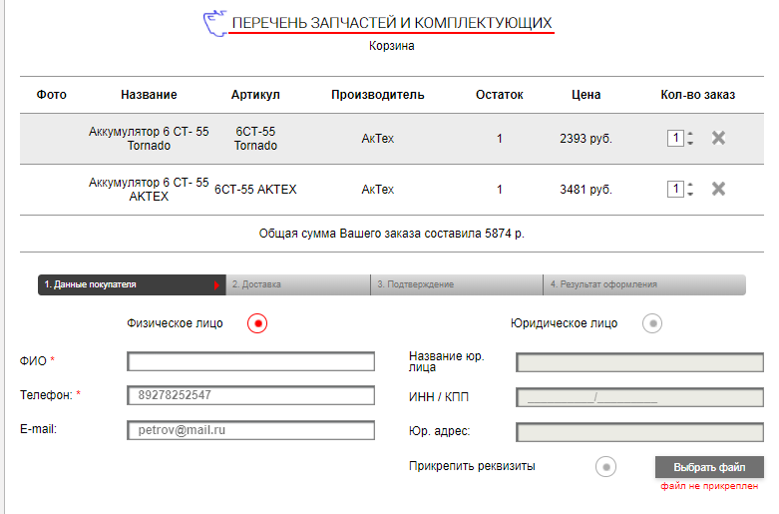
Корзина
Линейная
Нелинейная/многоуровневая (покупка в несколько шагов)

Slide 10
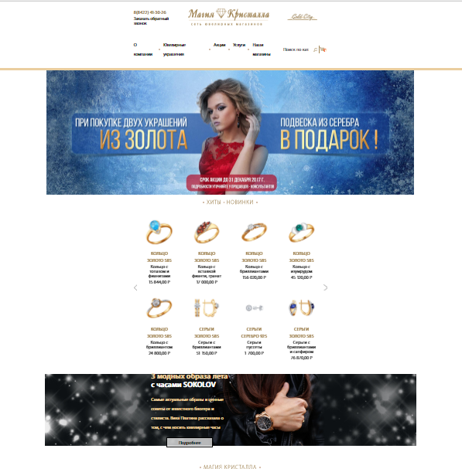
Главная страница
Акции
Новости
Хиты продаж
Побуждающие к покупке факторы

Slide 11

Акции, новости

Slide 12
Варианты реализации проекта
Эконом (50 т.р.)
Одноуровневый каталог
Карточка товара
Форма обратной связи
Покупка в один клик

Slide 13
Варианты реализации проекта
Стандарт
Цена на приобретение полного пакета 96 т.р.
Корзина
Расширенный ФОС, в форме заявки
Главная страница
Акции, новости
Адаптивность в подарок
Многоуровневый каталог
Карточка товара

Slide 14
Варианты реализации проекта
Бизнес 150 т.р.
Хиты продаж/новинки
Возможность внедрения уникальных карточек товаров
Полезно знать с функцией настройки семантического ядра
Онлайн чат
Функция обратного звонка
Многоуровневый каталог
Карточка товара
Корзина
Расширенный ФОС, в форме заявки
Главная страница
Акции, новости
Адаптивность в подарок

Slide 15
Состав работ по проекту
1Этап. Прототип и дизайн (1000р./час) |  | 2 Этап. Верстка и адаптация (1000р./час) |  | 3 Этап. Программирование и наполнение (500р./час)
Тип работ: | Срок | Тип работ: | Срок | Тип работ: | Срок
Главная страница | 10ч | Главная страница | 10ч | Подключение системы управления | 20ч
Каталог | 10ч | Каталог | 10ч | Реализация Базы данных товаров | 20ч
Акции | 5ч | Акции | 5ч | Наполнение акций и текстовых страниц(до 10стр.) | 20ч
Контакты | 2ч | Контакты | 2ч | Тестирование | 16ч
Текстовые страницы | 2ч | Текстовые страницы | 2ч | Адаптивность и кроссбраузерное тестирование | 8ч
Итого: | 27 ч | Итого: | 27 ч | Итого: | 84 ч

Slide 16
Экономическая эффективность
Открытие новой розничной торговой точки
Запуск интернет магазина
Затраты
Аренда
Зарплата
Коммунальные платежи
Налоги
Поддержание товарного запаса
Реклама
Затраты
Минимизация товарного запаса
Привлечение новой покупательской аудитории
Минимизация ежемесячных затрат
Выгода
Создание сайта
Семантическое ядро
Оплата домена
Привлечение только целевой аудитории

Slide 17
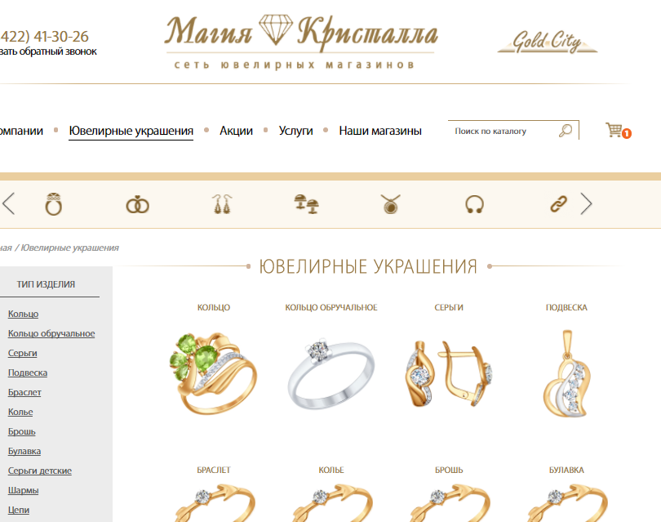
Примеры конкретных решений поставленных задач
Цели:
Расширение рынка сбыта посредством сети Интернет
Информирование покупателей о проводимых акциях
Презентация полного каталога ювелирных украшений
Результат:
За 90 дней с момента запуска более 10800 просмотров и 143 заявки на приобретение продукции

Slide 18
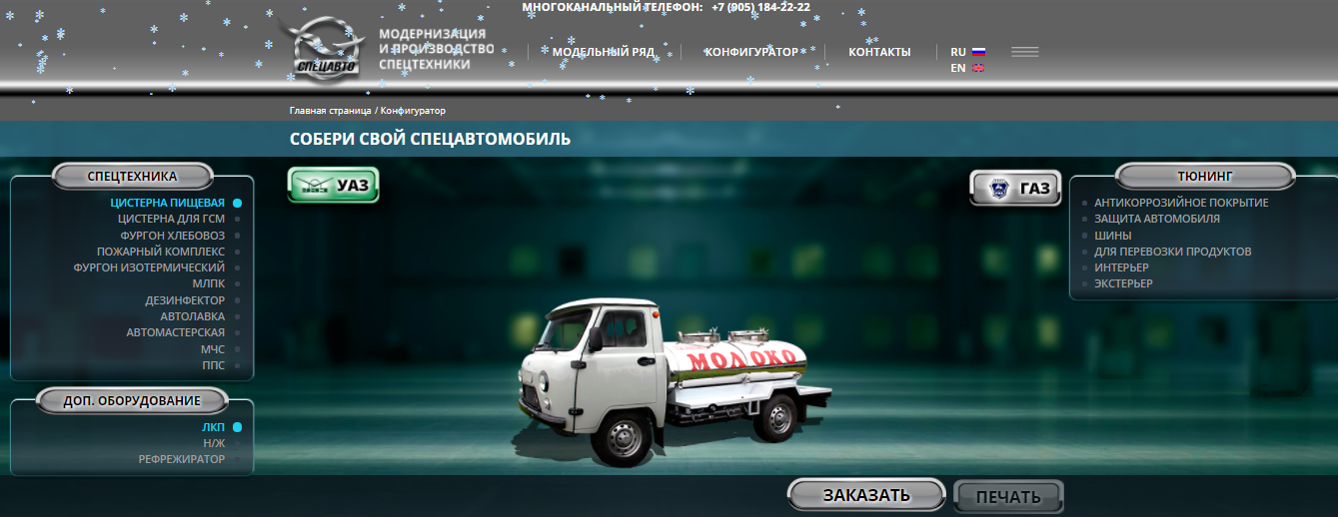
Примеры конкретных решений поставленных задач
Цели:
Выход на рынок Казахстана, Монголии
Презентация полного каталога товаров и услуг организации
Продажа дополнительного оборудования
Результат:
За 90 дней с момента публикации 3712 просмотров, из которых 137 заказов

Slide 19
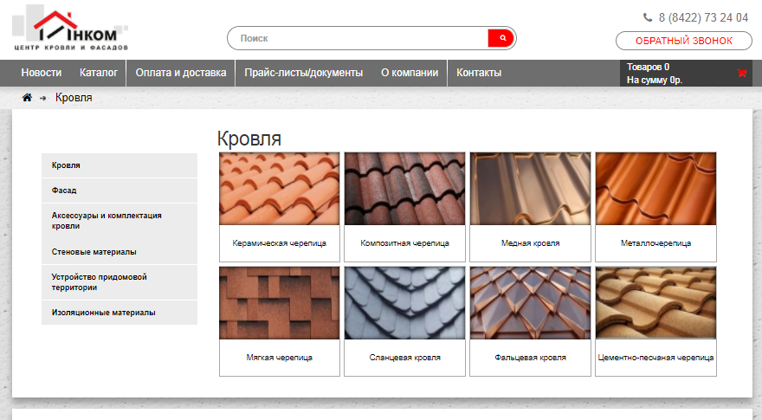
Примеры конкретных решений поставленных задач
Цели:
Увеличение узнаваемости бренда за счет огромного ассортимента товаров
Возможность набора в корзину необходимого списка товаров
Результат:
За 90 дней 3600 просмотров и более 100 звонков
Наши рекомендации:
Необходима рекламная компания в интернете для дальнейшего продвижения сайта

Slide 20
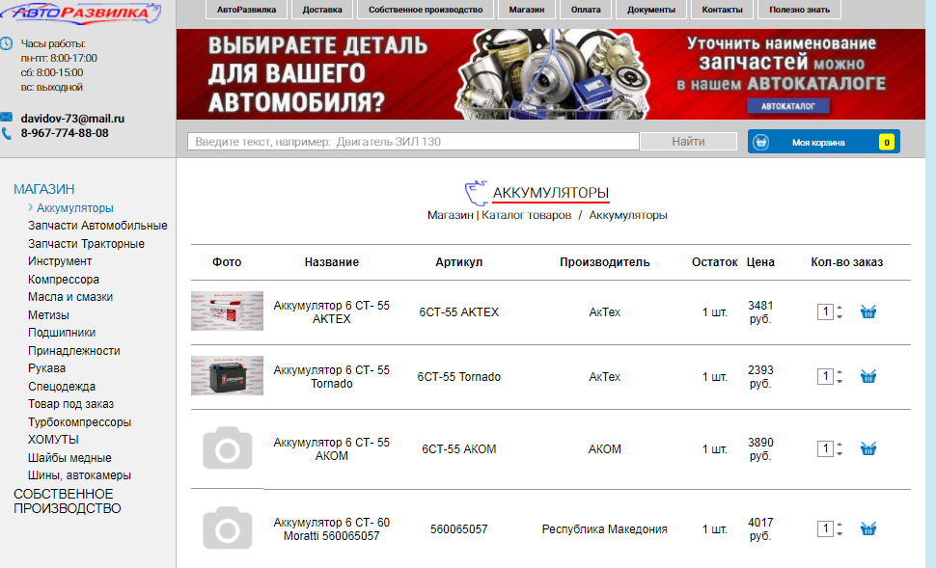
Примеры конкретных решений поставленных задач
Цели:
Увеличение объема сбыта продукции
Поиск и проверка товаров в наличии с возможностью купить и оплатить
Результат:
За 90 дней более 7800 просмотров, увеличение количества обращений оффлайн

Slide 21
Что нужно для заключения договора
Реквизиты
Каталог товаров/услуг
Прайс-лист
Презентация
Рекламные материалы
Исходники логотипа, фирменного стиля
Наполнение текстовых страниц
Фото для создания галереи

